Slide 1
Motokros
Patrik Soľák
3.0
2021/2022

Slide 2
Obsah
1-
2-
3- To som ja a moja motorka
4-
História a začiatky terénnych závodov
Štefan Svitko

Slide 3
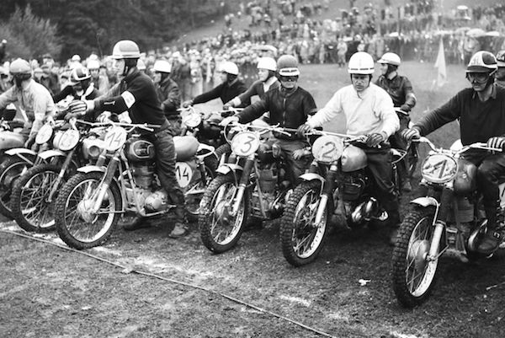
História a začiatky terénnych závodov
Zo začiatku svojho vývoja bol motocykel okolo roku 1900 nespoľahlivým a rovnako nebol úžitkovým vozidlom a akákoľvek jazda na ňom sa tak stala dobrodružstvom. Prvý terénny závod, ktorý bol prístupný verejnosti bol usporiadaný v roku 1908, konal sa v Londýne na vojenskom cvičisku a prebiehal formou „lovu na líšky“. Tohto závodu sa zúčastnilo 13 motocyklistov a 16 jazdcov na koňoch.

Slide 4
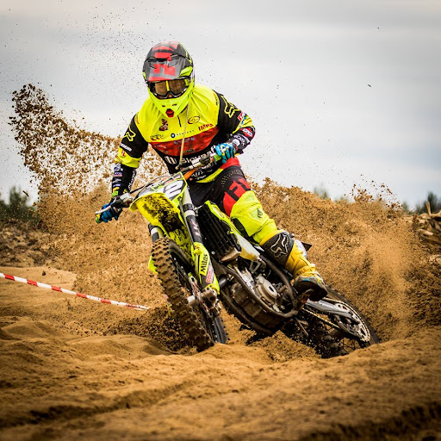
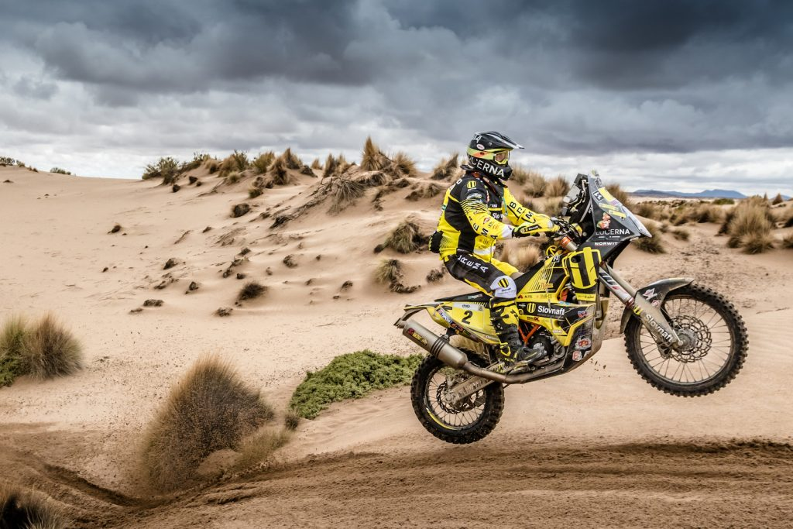
Štefan Svitko
Športovec, ktorý je známy svojím odhodlaním, vytrvalosťou, energiou a dobrou náladou. Štefan je 21-násobným majstrom Slovenska v endure a cross country a trojnásobným majstrom Európy. Na legendárnej Rely Dakar sa už zúčastnil 11x a na svojej premiére v roku 2010 obsadil celkovú 13.

Slide 5
To som ja a moja motorka.
Jazdím už od 7 rokov. Jazdím na motorke značky KTM 85. Je to ostri cross 2 takt. Ma 25 koni

Slide 6
Budúcnosť
O 50 rokov budú len elektrické motorky už jedna je vytvorená od značky KTM

